Slide 1
Predmet v pravokotni projekciji
NAČRTOVANJE PO KORAKIH

Slide 2
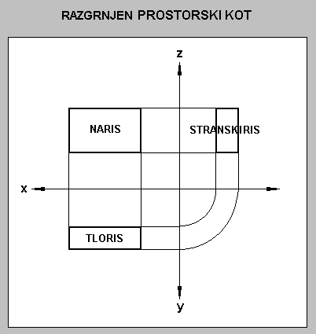
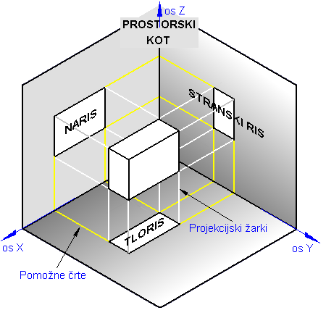
Ponovimo, kar že vemo: na os x odmerimo dolžino, na os y širino, na os z pa višino predmeta.
višina
širina
dolžina
dolžina
višina
širina

Slide 3
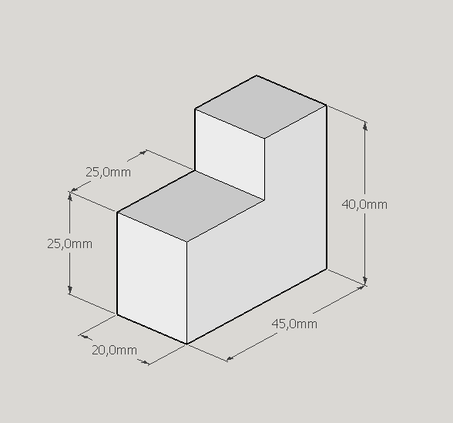
1. Predmet pogledamo v treh smereh: z leve strani, naravnost in z vrha.
z vrha (tloris T)
z leve strani
(stranski ris SR)
naravnost
(naris N)

Slide 4
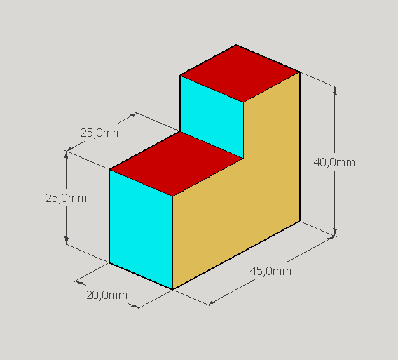
2. Ploskve posameznih pogledov si lahko tudi pobarvamo, da se ne zmotimo.
z vrha (tloris T)
z leve strani
(stranski ris SR)
naravnost
(naris N)

Slide 5
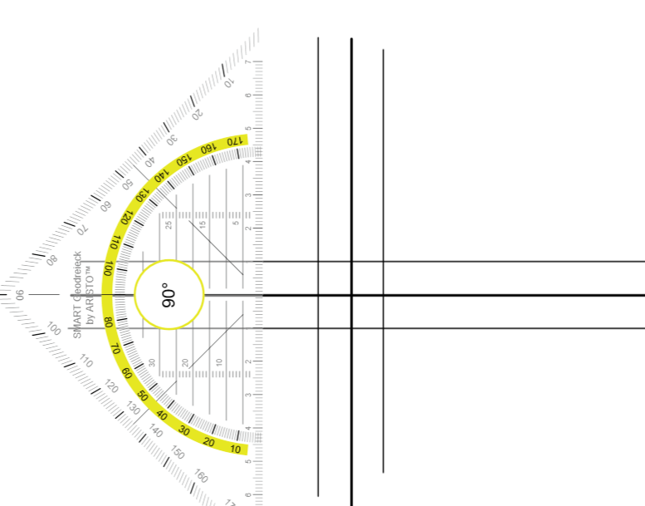
3. Na listu si pripravimo prostor za risanje vseh treh pogledov. Osi x, y in z upodobimo s pravokotnima premicama (debeli polni črti – 2B svinčnik). Tanjše vzporednice so 10 mm oddaljene od vseh treh osi in predstavljajo pomožne črte, ob katere umestimo posamezne poglede (HB svinčnik) .
N
SR
T

Slide 6
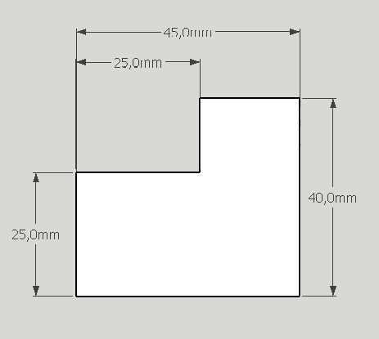
4. Začnemo s pogledom naravnost, torej z narisom. Katere podatke o predmetu vidimo v tem pogledu?

Slide 7
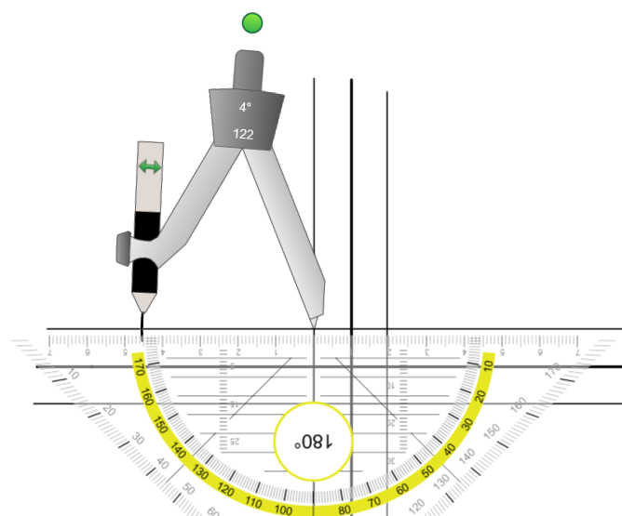
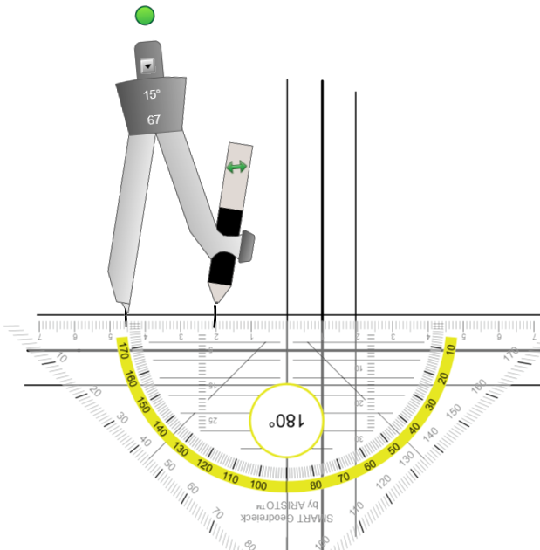
5. Naris: merjenje začnemo v presečišču zgornje vodoravne in leve navpične pomožne črte. Najprej odmerimo in zarišemo obe dolžini.
N
N
45 mm
25 mm

Slide 8
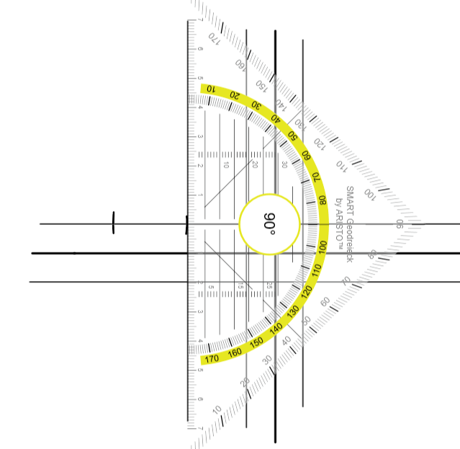
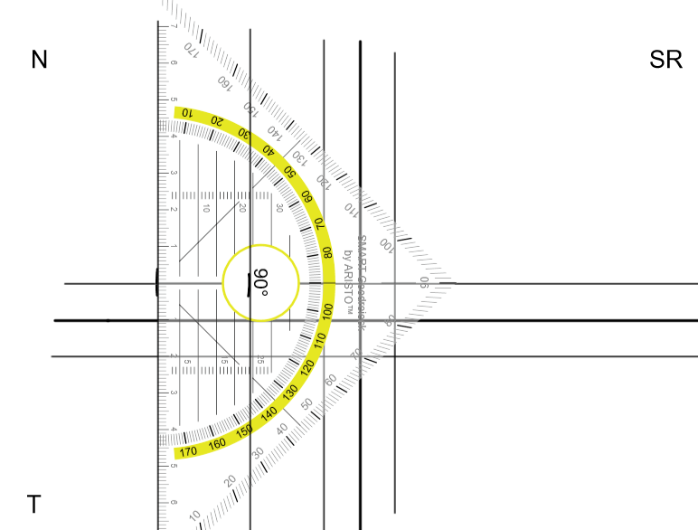
6. Skozi narisani točki narišemo pravokotnici na os x. Ker bo dolžina
enaka tudi v tlorisu, narišemo pravokotnice tudi v prostor za tloris.
N
T

Slide 9
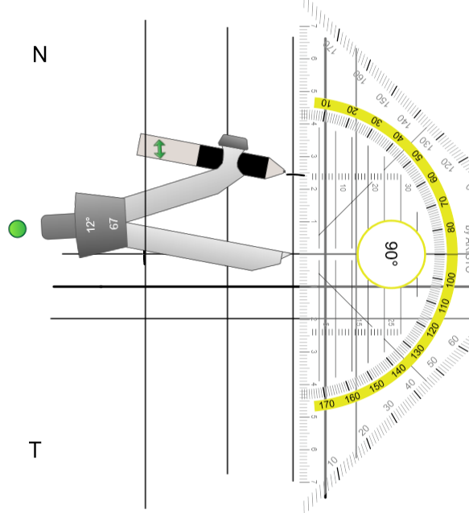
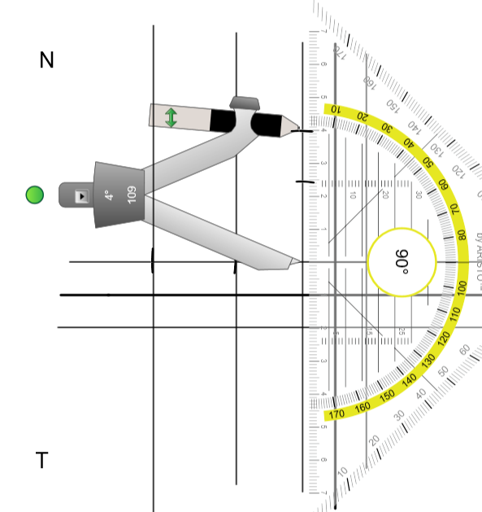
7. Nadaljujemo v istem presečišču pomožnih črt kot prej. Tokrat odmerimo
in zarišemo obe višini.
25 mm
40 mm

Slide 10
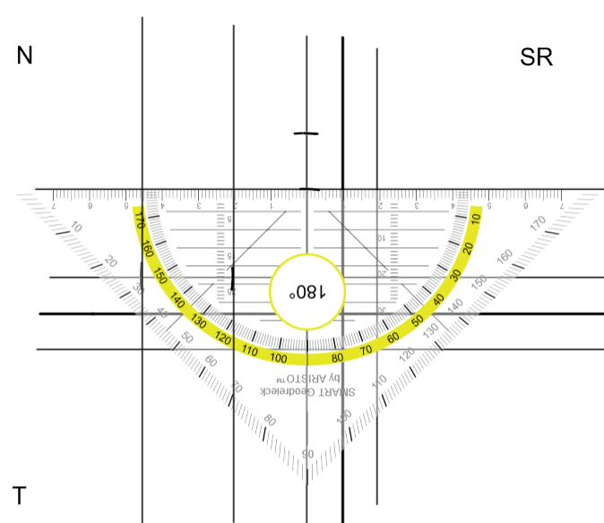
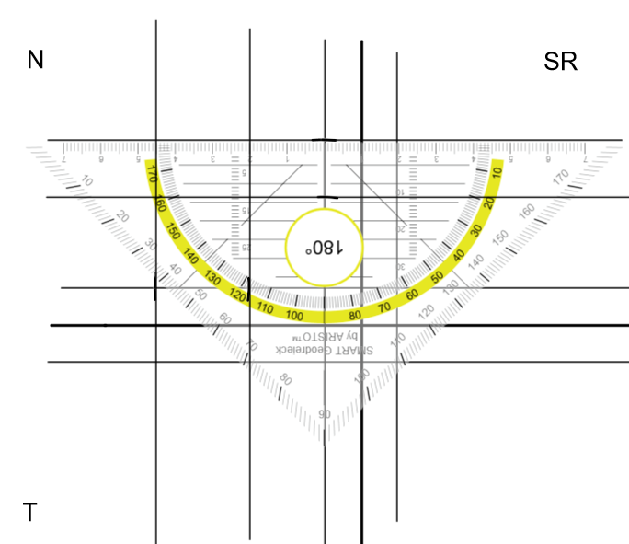
8. Skozi narisani točki narišemo pravokotnici na os z. Ker bo višina
enaka tudi v stranskem risu, narišemo pravokotnice tudi v prostor za stranski ris.

Slide 11
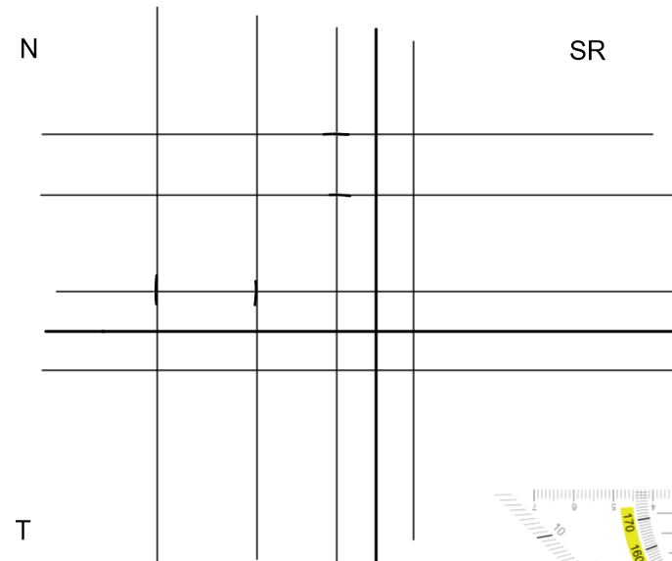
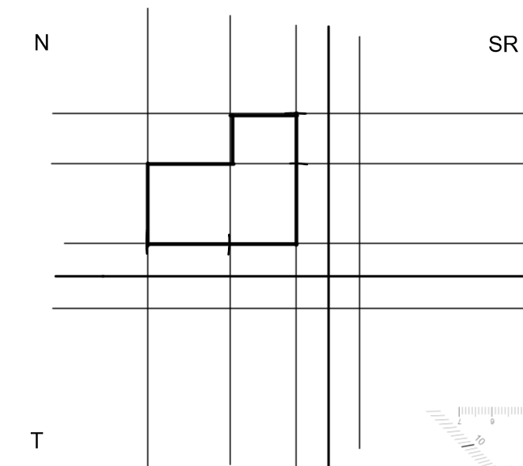
9. Na sliki imamo veliko črt, zato z mehkim svinčnikom (2B) prevlečemo
vidne robove predmeta.

Slide 12
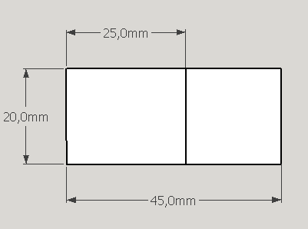
10. Nadaljujemo s pogledom z vrha, torej s tlorisom. Katere podatke o predmetu vidimo v tem pogledu?

Slide 13
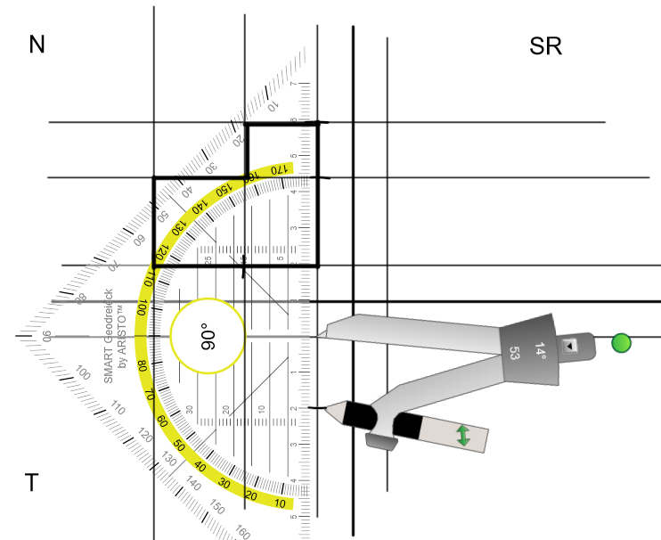
11. Tloris: dolžini smo že odmerili in narisali, zato potrebujemo le še širino.
V tem pogledu začnemo z merjenjem od presečišča spodnje vodoravne in leve navpične pomožne črte.
20 mm

Slide 14
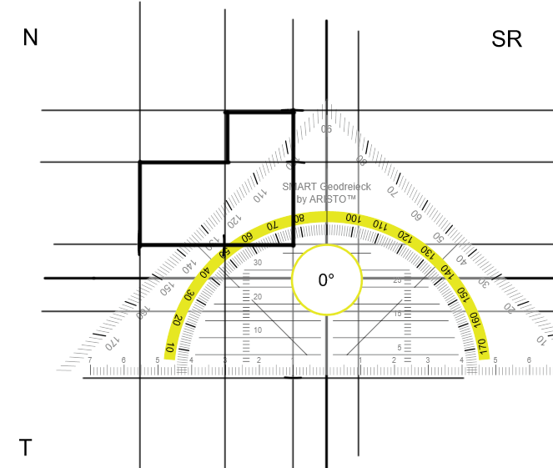
12. Skozi narisano točko narišemo pravokotnico na os y.

Slide 15
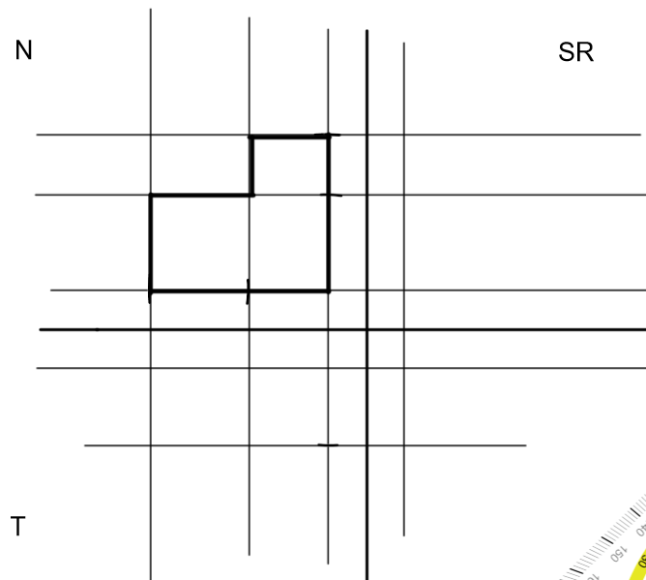
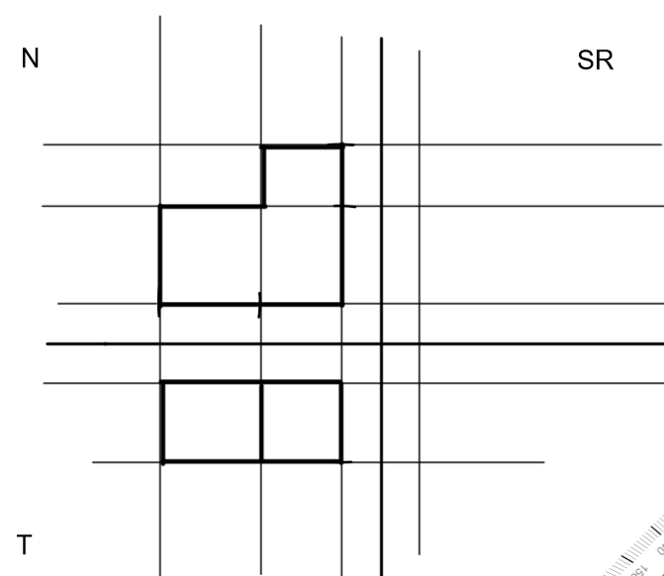
13. Z mehkim svinčnikom (2B) prevlečemo vidne robove predmeta.

Slide 16
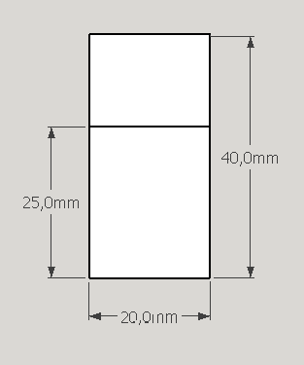
14. Nadaljujemo s pogledom z leve strani, torej s stranskim risom. Katere podatke o predmetu vidimo v tem pogledu?

Slide 17
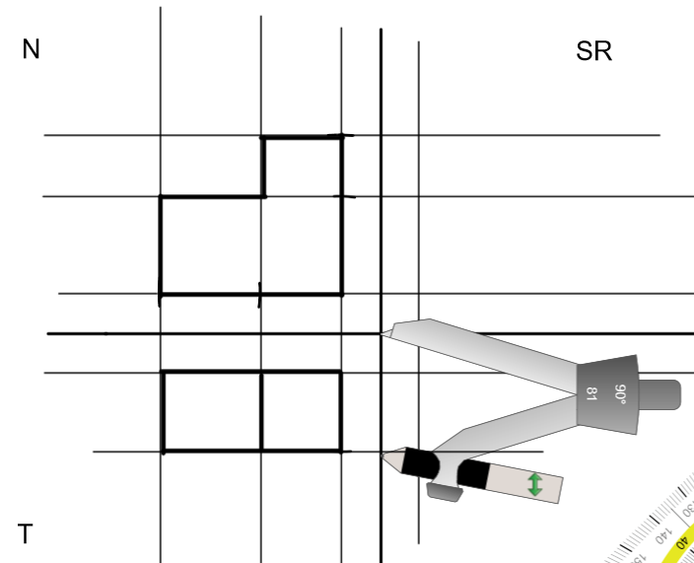
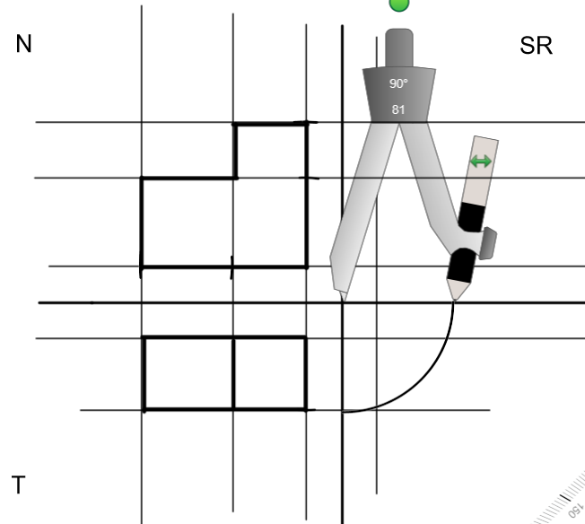
15. Stranski ris: višini smo že narisali, zato potrebujemo le še širino. Pri tem si pomagamo s šestilom, ki ga zapičimo v presečišče osi. Širino prenesemo kar iz tlorisa. Lok narišemo od navpične do vodoravne debele črte.

Slide 18
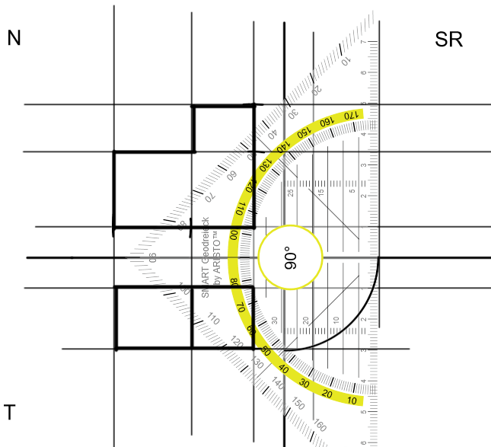
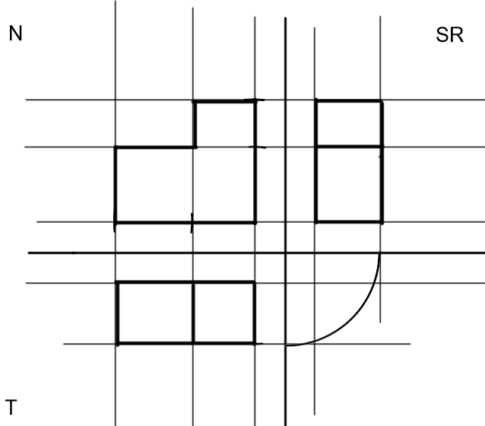
16. Skozi točko, ki jo dobimo tam, kjer se lok konča, narišemo pravokotnico na vodoravno os. Z mehkim svinčnikom (2B) prevlečemo vidne robove predmeta.

Slide 19
17. Zdaj le še preverimo, če mere naših treh slik ustrezajo meram na predmetu.

